Slide 1



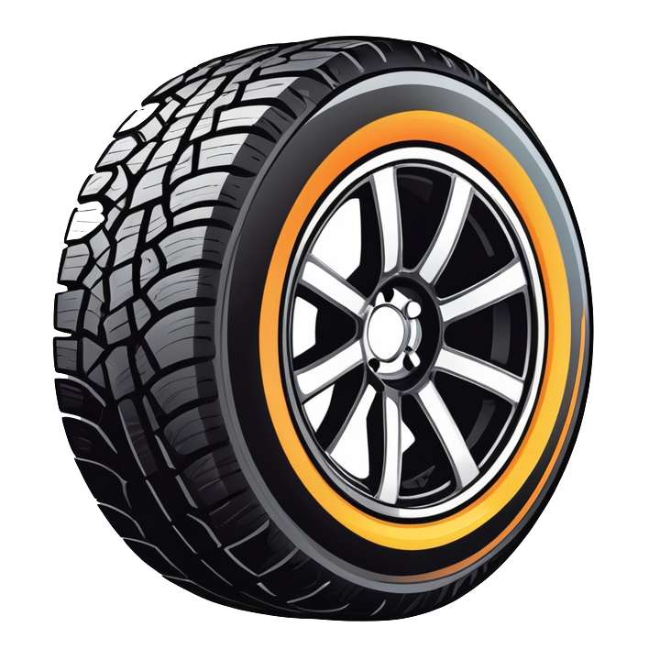






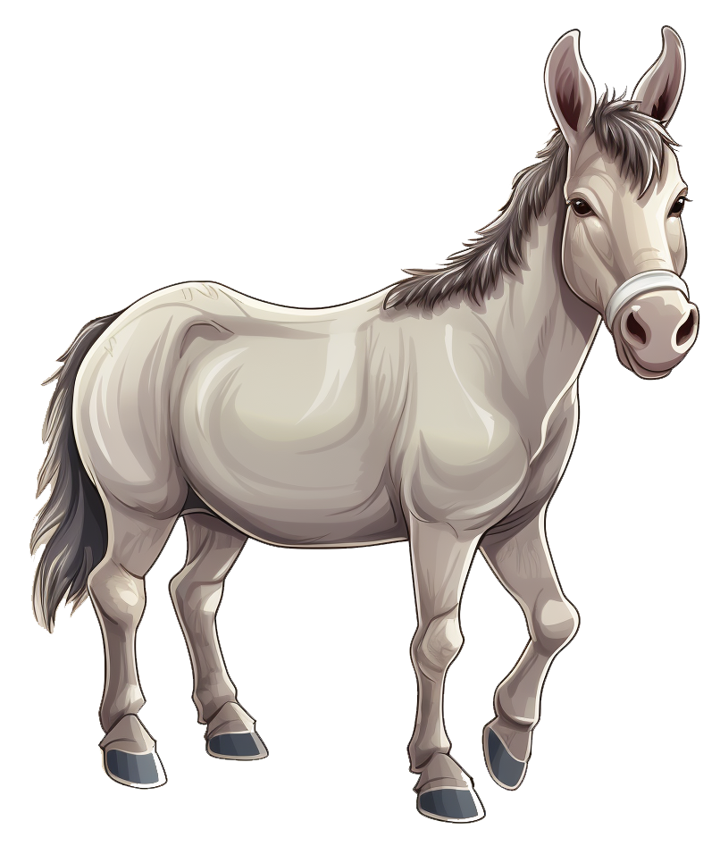

СА СА СА
СО СО СО
СИ СИ СИ
СИ СИ СИ
СЕ СЕ СЕ
СЕ СЕ СЕ

